Slide 1
Bundestagswahl 2025
Schulung
Urnenwahl

Slide 2
Aufgaben Wahlvorsteher vor 08:00 Uhr
Holt ab 07:30 Uhr die Unterlagen im Trauzimmer der Gemeinde Bad Endorf
Die Unterlagen werden ca. 07:30 Uhr in die Außenbezirke gefahren.
Schilder und Stimmzettelbeispiele aushängen
Hinweis auf gesetzliche Pflichten: Unparteilichkeit und Verschwiegenheit, kurze Abstimmung mit dem Wahlvorstand
Prüfen, ob die Wahlurne leer und unbeschädigt ist, dann verschließen und nicht mehr öffnen, Schlüssel einziehen

Slide 3
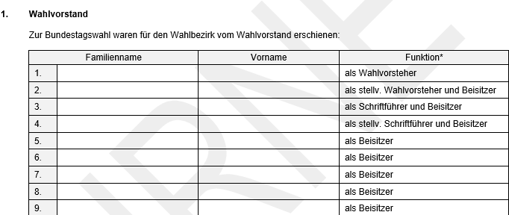
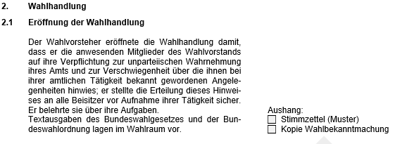
Aufgaben Schriftführer vor 08:00 Uhr
Eintragung der Namen des Wahlvorstandes in die Niederschrift
Kreuz setzen: ob Stimmzettel, Kopie der Wahlbekanntmachung und beigefügte Schilder ausgehängt wurden

Slide 4
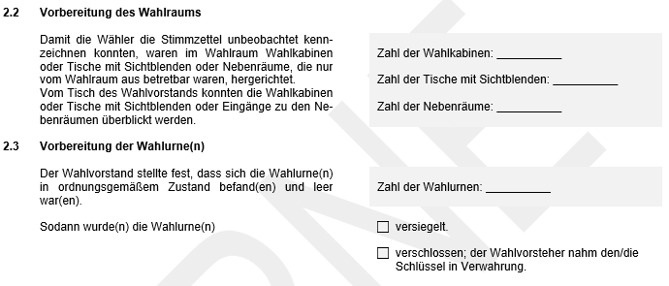
Aufgaben Schriftführer vor 8:00 Uhr
Zählung der Tische mit Sichtblenden und anschließender Eintragung in die Wahlniederschrift
Zählung der Wahlurnen und anschließender Eintragung
Kreuz setzen, dass die Wahlurnen versiegelt und verschlossen worden sind
„Wahlkabinen“ und „Nebenräume“ sind nicht vorhanden!

Slide 5
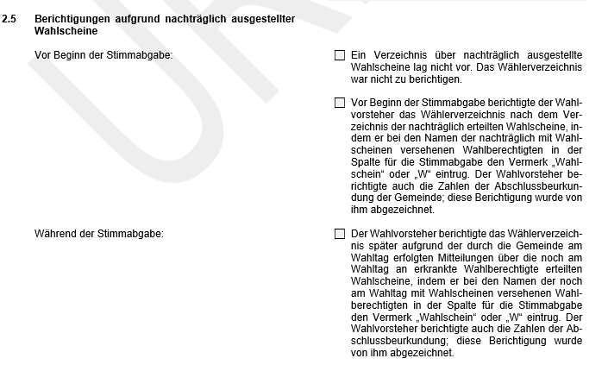
Aufgaben Schriftführer vor 08:00 Uhr
Kreuz setzen, ob ein Verzeichnis über nachträglich ausgestellte Wahlscheine vorgelegt worden war und ob das Wählerverzeichnis berichtigt wurde

Slide 6
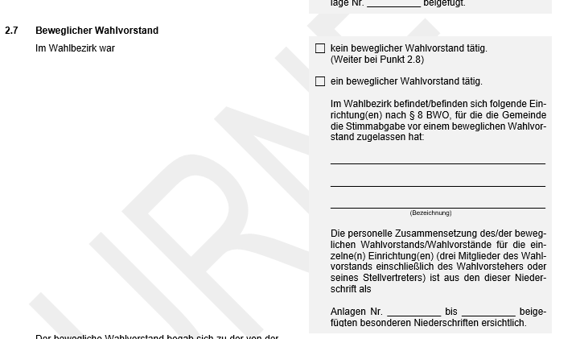
Aufgaben Schriftführer vor 08:00 Uhr
Kreuz setzen bei „kein beweglicher Wahlvorstand“

Slide 7
Aufgaben Wahlvorsteher ab 08:00 Uhr
Grundsätzlich:
Einschreiten bei verbotener Wahlwerbung
Regelung des Zugangs zum Wahlraum bei starkem Andrang
Sicherstellung der Einzelbenutzung der Wahlkabinen, Ausnahme: Hilfsperson
Verweis von Störern aus dem Wahlraum, vorher: Gelegenheit zur Stimmabgabe
Unterbindung/Unterlassung von Wahlbeeinflussung
Wahlbenachrichtigung zeigen lassen und einbehalten
Falls keine Wahlbenachrichtigung vorhanden ist reicht auch der Personalausweis bei einem Wahlvorstand aus
Wahlschein zeigen lassen
Einwurfschlitz der Urne freigeben
(Frau Eder kontaktieren, falls davon ausgegangen werden muss, dass bis Ende der Wahlzeit weniger als 30 Wähler wählen werden)

Slide 8
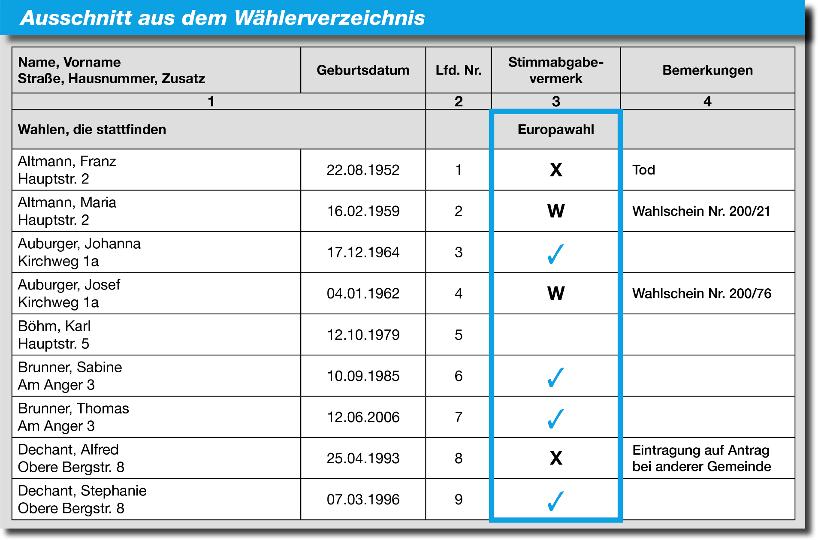
Aufgaben der Schriftführer ab 08:00 Uhr
Eintragung des Beginns der Stimmabgabe
Vermerk der Stimmabgabe in entsprechender Zeile im Wählerverzeichnis bzw. auf dem Wahlschein

Slide 9
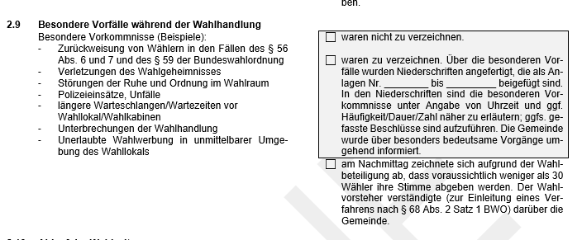
Aufgaben der Schriftführer ab 08:00 Uhr
Bei Wahlscheinwähler: Verzeichnis der für ungültig erklärten Wahlscheine prüfen
Falls Namen nicht gefunden werden, bitte am Ende der Liste nachschauen, falls da auch nicht gefunden → Anrufen
Eintragung der besonderen Vorfälle während der Wahlhandlung in die Niederschrift über besonderen Vorfall + Vermerk Wahlniederschrift

Slide 10
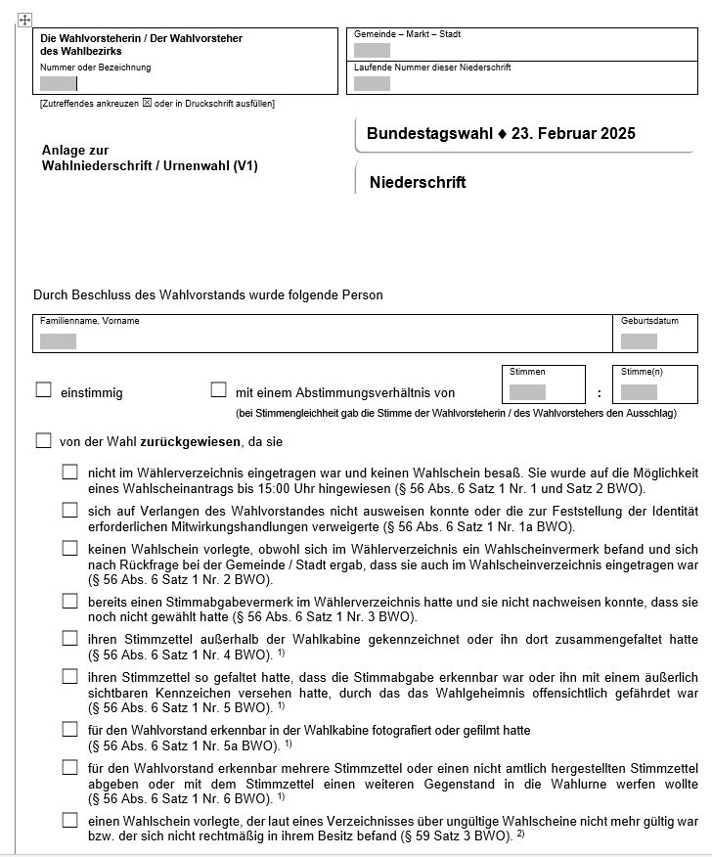
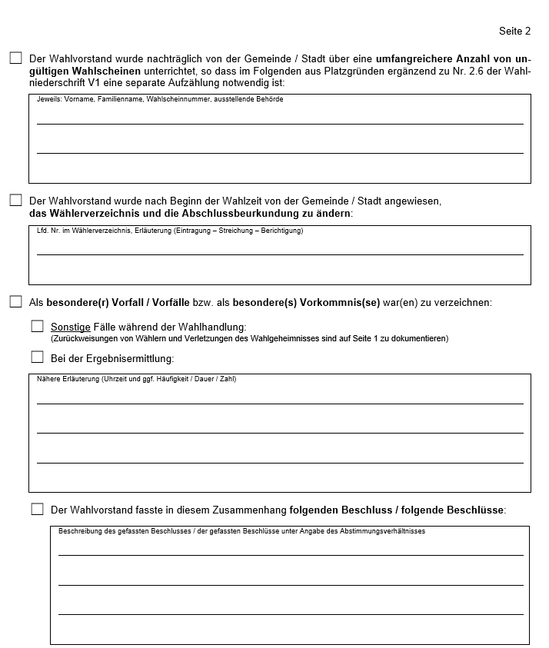

Slide 11
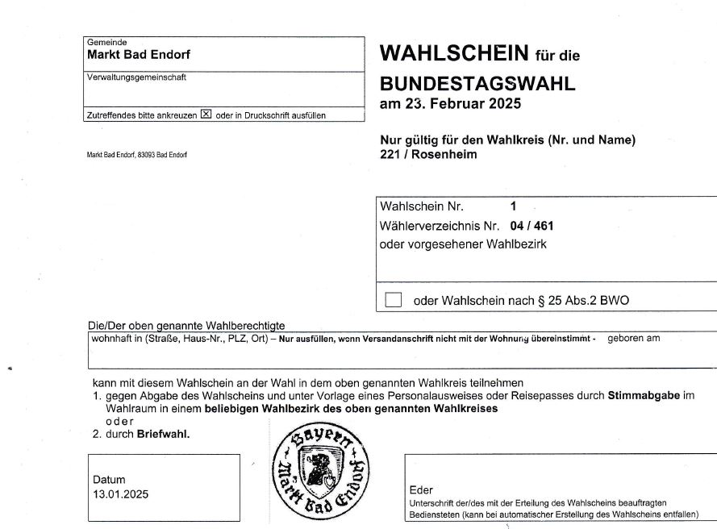
Wahlschein

Slide 12
Aufgabe Beisitzer
Überprüfung und Ausgabe der Stimmzettel (Bei Fehldrucken oder sonstigen Merkmalen: Stimmzettel aussondern)
Bei verschriebenem Stimmzettel: einen neuen Stimmzettel aushändigen und den verschriebenen zerreißen
Hilfsperson zur Unterstützung in der Wahlkabine (Geheimhaltung der Stimmabgabe)
Unterstützung des Wahlvorstehers und Schriftführers

Slide 13
Aufgabe Wahlvorsteher ab 18:00 Uhr
Um 18:00 Uhr: Ablauf der Wahlzeit bekannt geben
Bei starkem Andrang, Personen abgrenzen, die vor 18:00 Uhr und die Personen, die nach 18:00 Uhr am Wahllokal waren
Wahl für geschlossen erklären
Wahlraum für die Auszählung vorbereiten
Leere unbenutzte Stimmzettel in die Kisten packen
(Anrufen, falls weniger als 30 Wähler gewählt haben)

Slide 14
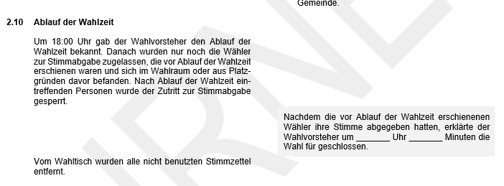
Aufgabe Schriftführer ab 18:00 Uhr
Ablauf der Wahlzeit in der Niederschrift dokumentieren
Stimmabgabe von weniger als 30 Wählern: nicht betroffen ankreuzen

Slide 15
Achten auf:
Verbot jeglicher Beeinflussung der Wähler
Öffentlichkeit der Wahl
Kennzeichnung des Stimmzettels nur in der Wahlkabine (alleine, persönlich und geheim)
Datenschutz bei Prüfung des Wahlrechts beachten
Wahlberechtigter benötigt Hilfe: Beliebige Hilfsperson zur Unterstützung in der Wahlkabine oder Mitglied des Wahlvorstandes
Im Zweifel Frau Eder anrufen
Notes:
Öffentlichkeit der Wahl: nicht verschließen, Bürger dürfen bei der Wahl + Auszählung zuschauen

Slide 16
Problemfälle
Keine Annahme von Wahlbriefen→ Wähler soll selbst in den Briefkasten der Gemeinde einwerfen
Stimmabgabevermerk im Wählerverzeichnis bereits vorhanden→ Im Wahlamt anrufen
Befragung nach der Stimmabgabe außerhalb des Wahlraums ist zulässig, soweit ohne Störung, vor 18:00 Uhr: Keine Veröffentlichung der Befragungsergebnisse
Fotos und Videoaufnahmen von Wählern nur außerhalb der Wahlkabine und nur mit deren Einverständnis
Bei Bedenken stets Beschluss fassen und Niederschrift darüber führen
Wahlbeobachter: Dürfen die Wahl beobachten, aber nicht stören
Verbreitung von Fehlinformation → im Wahlamt anrufen
Beachten der „Bannmeile von 50 m“
Kinder in der Wahlkabine→ bis Grundschulalter

Slide 17
Ergebnisermittlung ab 18:00 Uhr (Aufgaben Wahlvorsteher und Beisitzer)
Urne öffnen und alle darin enthaltenen Stimmzettel zählen
Zählergebnis dem Schriftführer bekannt geben
Beachtung der Öffentlichkeit

Slide 18
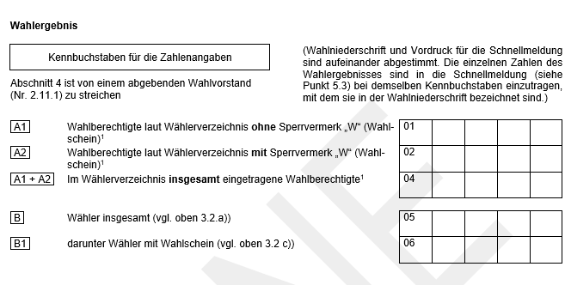
Ergebnisermittlung ab 18:00 Uhr (Aufgaben Schriftführer)
Gesamte Stimmzettel in die Wahlniederschrift eintragen a)und B

Slide 19
Ergebnisermittlung ab 18:00 Uhr (Aufgaben Schriftführer)
Stimmabgabevermerke zählen (hier: ) + in die Wahlniederschrift eintragen

Slide 20
Ergebnisermittlung ab 18:00 Uhr (Aufgaben Schriftführer)
Wahlscheine zählen (falls vorhanden) + in die Wahlniederschrift eintragen

Slide 21
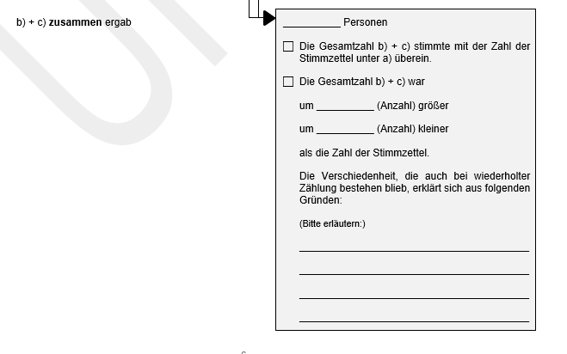
Ergebnisermittlung ab 18:00 Uhr (Aufgaben Schriftführer)
b) (Ausgezählte ) + c) (Wahlscheinwähler, falls vorhanden) zusammenzählen

Slide 22
Ergebnisermittlung ab 18:00 Uhr (Aufgaben Schriftführer)
A1 eintragen: alle, die hätten wählen dürfen, eintragen (kein „W“, kein „X“)
A2: Personen mit „W“ zusammenzählen
A1+A2“ = insgesamt eingetragene Wahlberechtigte

Slide 23
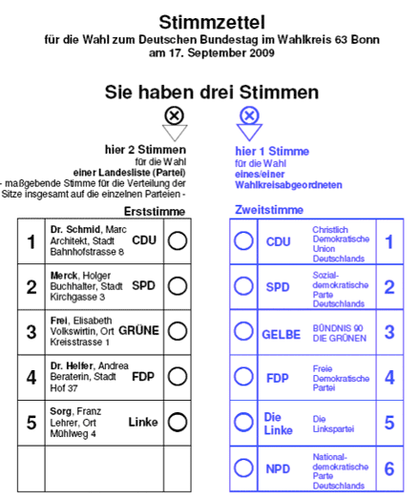
Ergebnisermittlung ab 18:00 Uhr (Aufgabe aller)
Stapelbildung → 4 Stapel
Stapel 1: Erst+ Zweitstimme der gleichen Partei

Slide 24
Ergebnisermittlung ab 18:00 Uhr (Aufgabe aller)
Stapel 2: nur eine Stimme
oder unterschiedliche Parteien

Slide 25
Ergebnisermittlung ab 18:00 Uhr (Aufgabe aller)
Stapel 3: komplett leere Stimmzettel

Slide 26
Ergebnisermittlung ab 18:00 Uhr (Aufgabe aller)
Stapel 4: bemalt, unterschrieben
oder ein Kommentar geschrieben wurde

Slide 27
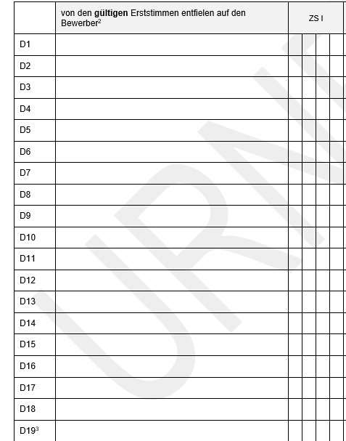
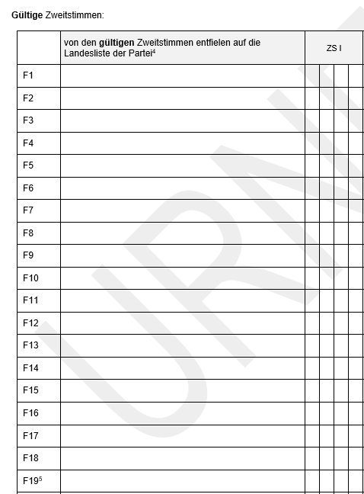
Ergebnisermittlung ab 18:00 Uhr (Aufgabe aller)
Stapel 1 (Erst- und Zweitstimme selbe Partei): auf Parteien aufteilen und zweimal zählen und in ZS I eingetragen

Slide 28
Ergebnisermittlung ab 18:00 Uhr (Aufgabe aller)
Stapel 3 (leere Stimmzettel): zweimal zählen und in ZS I ungültige Stimmen eintragen

Slide 29
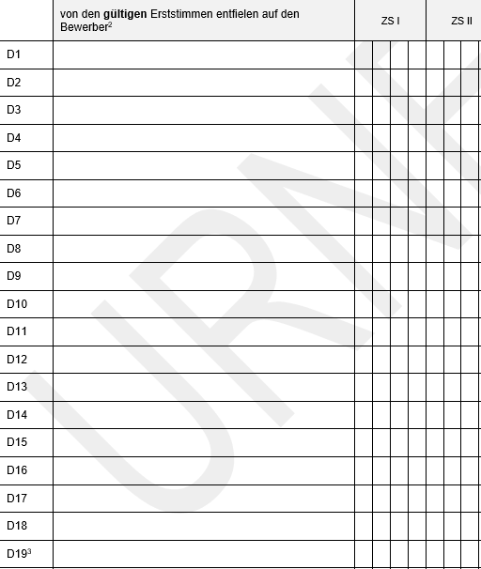
Ergebnisermittlung ab 18:00 Uhr (Aufgabe aller)
Stapel 2: Erststimmen nach Parteien und nach leeren Erststimmen aufteilen
Leere Erststimmen zweimal zählen und in ZS II
ungültige Stimmen eintragen
Erststimmen, die nach Parteien aufgeteilt
worden sind zweimal zählen und bei
gültigen Erststimmen ZS II eintragen

Slide 30
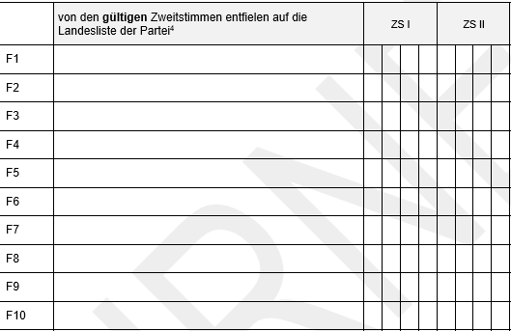
Ergebnisermittlung ab 18:00 Uhr (Aufgabe aller)
Stapel 2: Zweitstimmen nach Parteien und nach leeren Zweitstimmen aufteilen
Leere Zweitstimmen zweimal zählen und in
ZS II ungültige Stimmen eintragen
Zweitstimmen, die nach Parteien aufgeteilt
worden sind zweimal zählen und bei gültigen
Zweitstimmen ZS II eintragen

Slide 31
Ergebnisermittlung ab 18:00 Uhr (Aufgabe aller)
Stapel 4 (bemalt/unterschrieben/kommentiert): Auf der Rückseite mit dem Beschlussaufkleber bekleben und Beschluss darüber fassen, ob die Stimmzettel oder die Erst- bzw. Zweitstimme gültig oder ungültig sind.

Slide 32
Ergebnisermittlung ab 18:00 Uhr (Aufgabe aller)
Stapel 4 (bemalt/unterschrieben/kommentiert): Nach gültigen und ungültigen Stimmen sortieren
Ungültige Stimmen zählen und in ZS III ungültige Stimmen eintragen

Slide 33
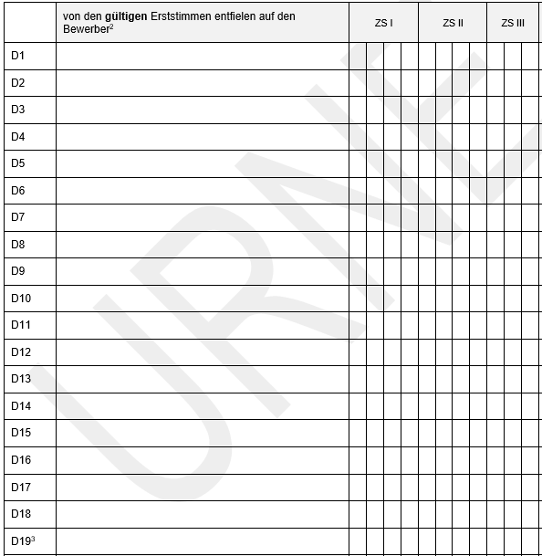
Ergebnisermittlung ab 18:00 Uhr (Aufgabe aller)
Stapel 4 (bemalt/unterschrieben/kommentiert): gültige Erststimmen auf Parteien aufteilen, zählen und zur jeweiligen Partei in ZS III eintragen

Slide 34
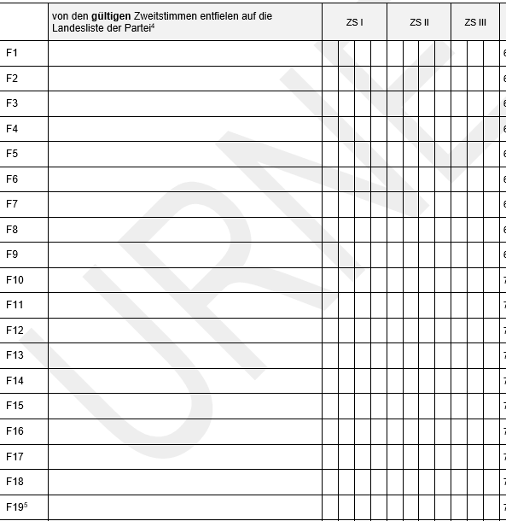
Ergebnisermittlung ab 18:00 Uhr (Aufgabe aller)
Stapel 4 (bemalt/unterschrieben/kommentiert): gültige Zweitstimmen auf Parteien aufteilen, zählen und zur jeweiligen Partei in ZS III eintragen

Slide 35
Ergebnisermittlung ab 18:00 Uhr (Aufgabe aller)
Stapel 4 (bemalt/unterschrieben/kommentiert): Eintrag der fortlaufenden Nummerierung von beschlussmäßig behandelten Stimmzetteln bei Nr. 3.5 der Niederschrift eintragen
Diese Stimmzettel in einem extra Umschlag verpacken

Slide 36
Ergebnisermittlung ab 18:00 Uhr (Aufgabe Schriftführer)
Ungültige Erstimmen horizontal zusammenzählen und in die Spalte insgesamt eintragen
Ungültige Zweitstimmen horizontal zusammenzählen und in die Spalte insgesamt eintragen

Slide 37
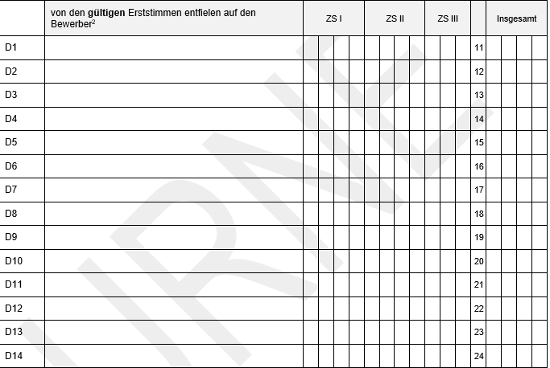
Ergebnisermittlung ab 18:00 Uhr (Aufgabe Schriftführer)
Gültige Erststimmen der Parteien horizontal zusammenzählen und in die Spalte „Insgesamt“ eintragen

Slide 38
Ergebnisermittlung ab 18:00 Uhr (Aufgabe Schriftführer)
Spalte insgesamt (alle Parteien) vertikal zusammenzählen
und in „Gültige Erststimmen insgesamt“ eintragen
Nachkontrolle, ob die Stimmen (ungültig+ gültig) mit
den gesamten Wählern (Buchstabe a) / B ) übereinstimmt
Stimmt es überein: Schnellmeldung ausfüllen und der
Gemeinde übermitteln

Slide 39
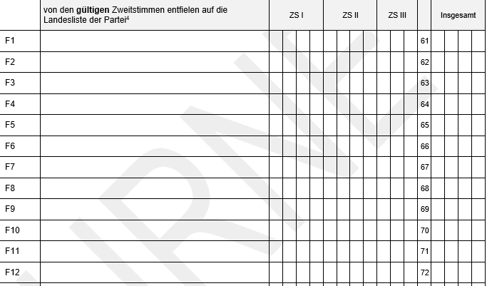
Ergebnisermittlung ab 18:00 Uhr (Aufgabe Schriftführer)
Gültige Zweitstimmen der Parteien horizontal zusammenzählen und in die Spalte „Insgesamt“ eintragen

Slide 40
Ergebnisermittlung ab 18:00 Uhr (Aufgabe Schriftführer)
Spalte insgesamt (alle Parteien) vertikal zusammenzählen
und in „Gültige Zweitstimmen insgesamt“ eintragen
Nachkontrolle, ob die Stimmen (ungültig + gültig) mit
den gesamten Wählern ( a) / B )übereinstimmt

Slide 41
Ergebnisermittlung ab 18:00 Uhr (Aufgabe Schriftführer)
Stimmt es überein, Schnellmeldung ausfüllen, der Gemeinde übermitteln und dies auf der Niederschrift vermerken
Schnellmeldung im Zimmer E. 02 abgeben
bzw. Außenbezirke → anrufen

Slide 42
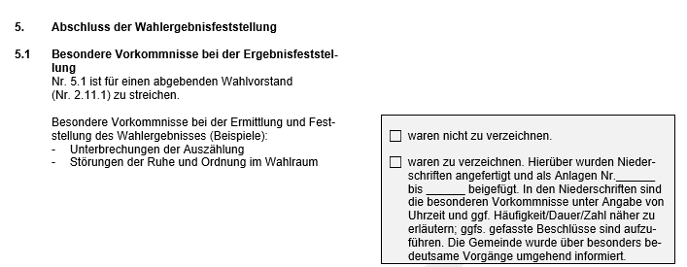
Abschluss der Wahlergebnisfeststellung
Falls besondere Vorkommnisse bei der Ergebnisfeststellung aufgetreten sind, Niederschrift der besonderen Vorkommnisse ausfüllen und auf der Niederschrift vermerken
Waren keine besonderen Vorkommnisse zu verzeichnen→ auf der Niederschrift „waren nicht zu verzeichnen“ ankreuzen

Slide 43
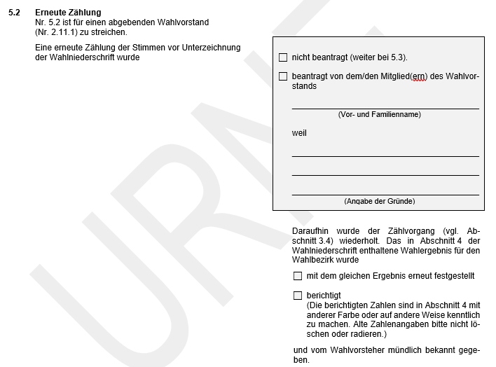
Erneute Zählung (falls notwendig)
Falls es vom Wahlvorstand
(/ Wahlleitung) verlangt wird,
dies auf der Niederschrift
vermerken
Falls nicht: „nicht beantragt“
ankreuzen

Slide 44
Unterschrift des Wahlvorstandes

Slide 45
Bündelung der Pakete
Ein Paket mit beschlussmäßig behandelten Stimmzetteln
Ein Paket mit beschlussmäßig behandelten Wahlscheinen
Ein Paket mit der bzw. den Niederschriften
Ein Paket mit dem Verzeichnis/ Aufzählung für ungültig erklärte Wahlscheine
→ alle Pakete versiegeln

Slide 46
Bündelung der Pakete
Ein Paket mit unbenutzten Stimmzetteln
Ein Paket mit gültigen Stimmzetteln ohne Anlass zu Bedenken, auf denen die Erst- und Zweitstimme oder nur die Erststimme abgegeben wurde
- geordnet nach Wahlkreisbewerbern –
→Pakete versiegeln

Slide 47
Bündelung der Pakete
Gültige Stimmzettel ohne Anlass zu Bedenken, auf denen nur die Zweitstimme abgegeben wurde - geordnet nach Wahlvorschlägen –
→Paket versiegeln
Ungekennzeichnete (leer abgegebene) Stimmzettel →Paket versiegeln

Slide 48
Bündelung der Pakete
Eingenommene Wahlscheine soweit nicht beschlussmäßig behandelt →Paket versiegeln
Eingenommene Wahlbenachrichtigung →Paket versiegeln

Slide 49
Beispiel für die Siegel für die Pakete

Slide 50
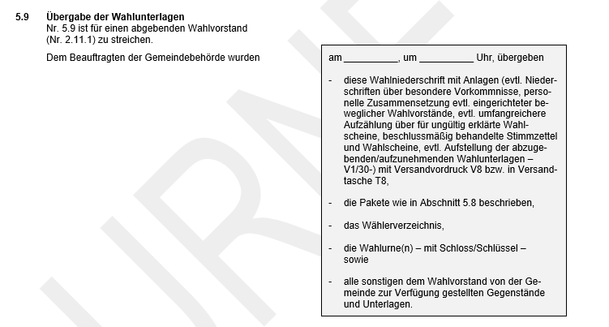
Übergabe der Wahlunterlagen ans Wahlamt
Schriftführer + Wahlvorsteher bringen alle verpackten Pakete zur Gemeinde
Eintragung, wann die Wahlunterlagen an Gemeinde übergeben worden sind
Unterschrift des Wahlvorstehers

Slide 51
Übergabe der Wahlunterlagen ans Wahlamt
Alle zusammengepackten Wahlunterlagen im Trauungszimmer abstellen
Beschlussmäßig gefassten Stimmzettel, sowie Niederschrift im Zimmer E. 01 oder E. 09 abgeben
Entlassung aus der Pflicht erst nach Frau Eders ausdrücklicher Zustimmung

